Slide 1
Brustschmerz in der Praxis:
Ein Fall für Blaulicht oder Statistik ?

Slide 2
Interessenkonflikte
KV Sachsen-Anhalt; Berlin-Chemie; Seqirus, Sanofi Pasteur; MSD; GSK; Sanofi; Novartis; Celgene; Abbvie; Roche; BMS; Pfizer; Chiesi; Hexal; Hausärzteverband Sachsen-Anhalt;
Der Autor erhielt Reisekostenzuschüsse, Vortragshonorare und Honorare für Advisory Boards und nahm an gesponsorten Fortbildungen teil.
Dank
an
Prof. Dr. med. Andreas Klement
KOMPETENZ.PRAXIS.ZUKUNFT.

Slide 3
Lernziele
Sinn und Unsinn von Diagnostik:
Prävalenzen: Wirkung auf Diagnostik und Therapie
Stellenwert von Anamnese, Untersuchung und Tests
Nomogramm zur Interpretation von Tests
Bedeutung des Bayes´- Theorem
Beispiel: Aussagekraft einer standardisierten AP- Anamnese für invasive KHK-Diagnostik
Marburger Herz-Score (Degam LL Brustschmerz)

Slide 4
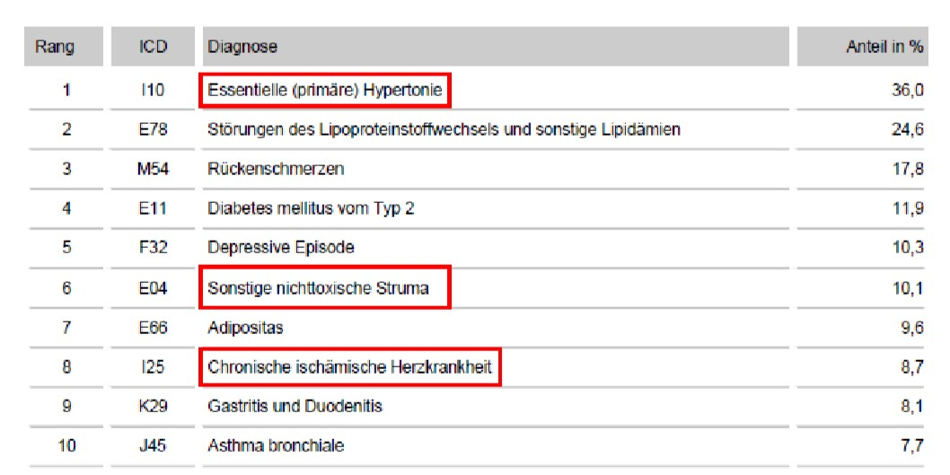
Prävalenz häufiger ICD-10 „Dreisteller“
KV-Nordrhein, 2016; Behandlungsfälle Hausärzte

Slide 5
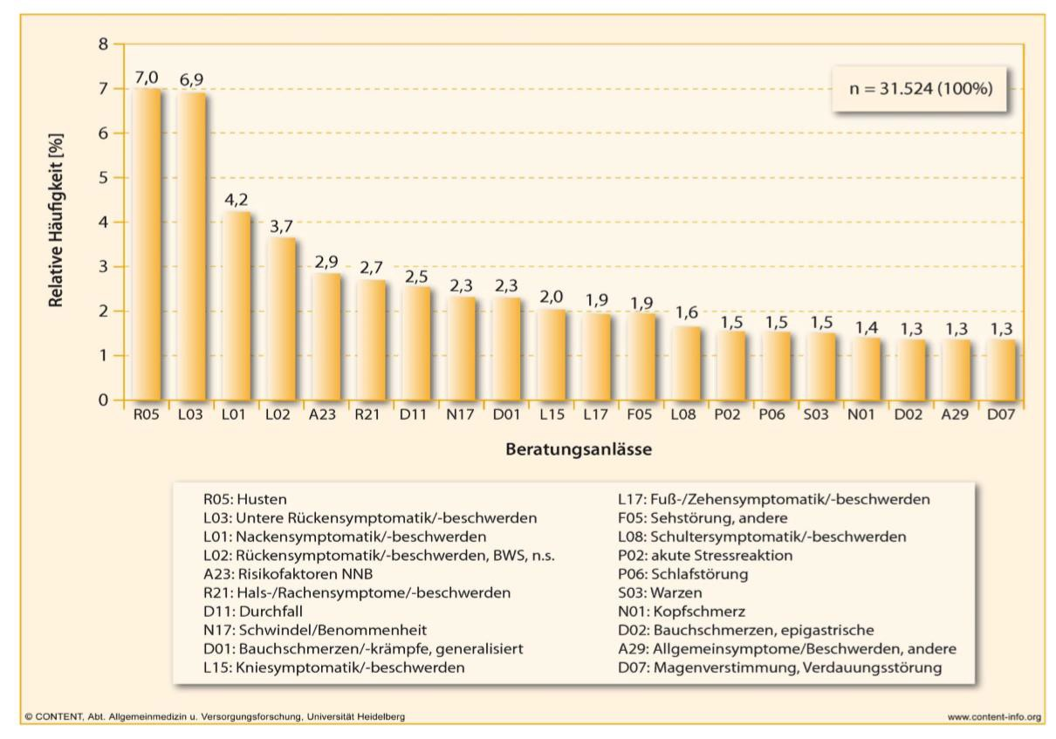
Prävalenz „Beratungsanlässe“
www.content-info.org

Slide 6
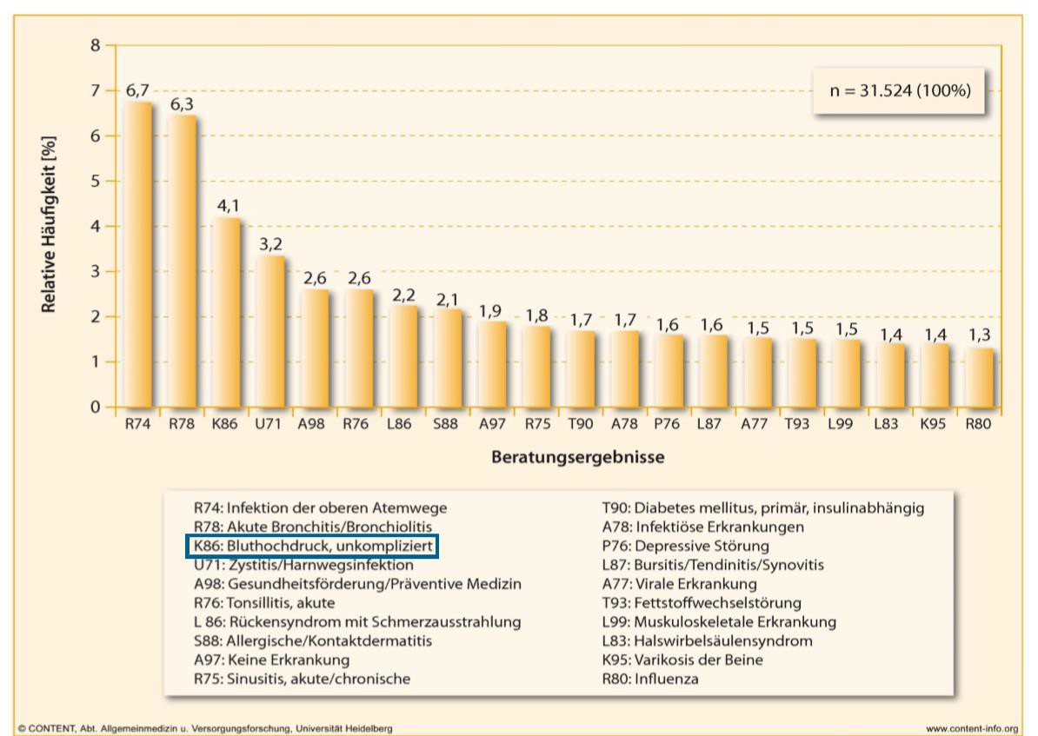
Prävalenz „Beratungsergebnisse“
www.content-info.org

Slide 7
Zunächst: Ein Quiz
80 internistische Erstvorstellungen Uniklinik USA mittleres Alter 42 Jahre, Facharztbehandlung :
Wieviel Prozent der Diagnosen lassen sich (allein) anhand der Anamnese stellen?
…10 %
…25 %
…50 %
…75 %
…95 %
Petersen MC et al. West J Med 1992; 156: 163-5

Slide 8
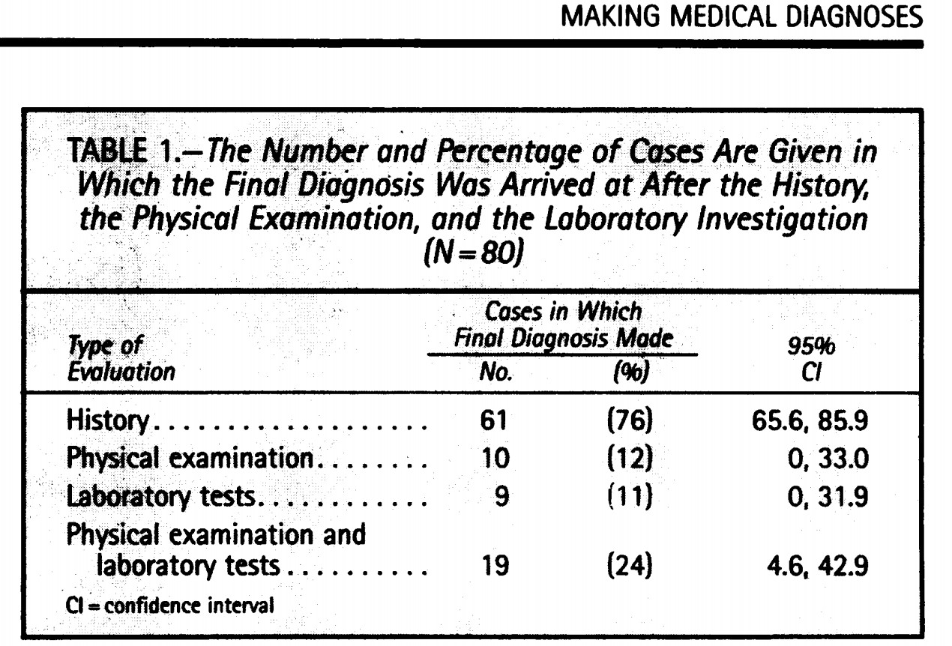
Zuerst die Anamnese…
Petersen MC et al. West J Med 1992; 156: 163-5

Slide 9
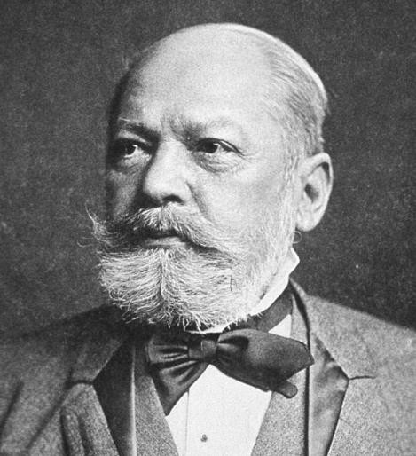
Sinn von Diagnostik
„Mit Ausnahme ganz weniger Dinge, die gleich an der Oberfläche liegen, beruht alle Diagnostik
auf Wahrscheinlichkeitsrechnung“
Diagnostische Tests dienen der Entscheidungsfindung,
nicht zusätzlichen Wissen oder Daten,
dafür muss sich die Nach-Test-Wahrscheinlichkeit von der Vor-Test-Wahrscheinlichkeit unterscheiden,
also die Likelihood-Ratio möglichst weit … unter oder über 1 liegen.
Gerhardt C. DMW 1885; 11: 778

Slide 10
Aussagekraft von Tests = Likelihood Ratio
LR + = Sensitivität / 1 – Spezifität = wahrscheinlich krank LR - = 1 – Sensitivität / Spezifität = wahrscheinlich gesund
LR + (EKG für AMI) = 60 / 100-95 = 12
John-Puthenveetil BS. Diss Bonn 2007
Jaeschke R & Sackett D. J Am Med Assoc 270: 703

Slide 11
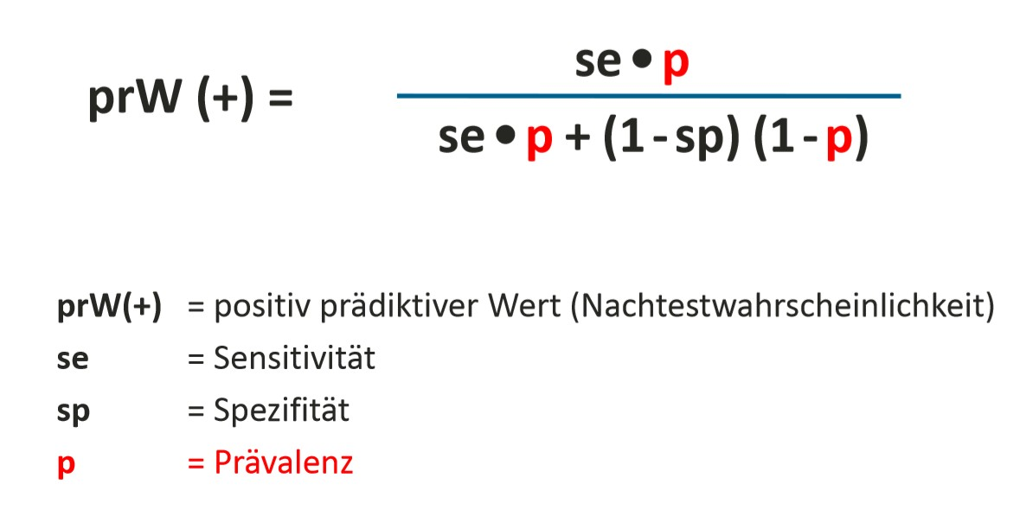
Bayes´Theorem
Berechnung des positiven pädiktiven Wertes prW(+) =
„Wieviele von den positiv Getesteten sind wirklich krank“?
Gerlach F. Vorlesung Diagnostik 2018

Slide 12
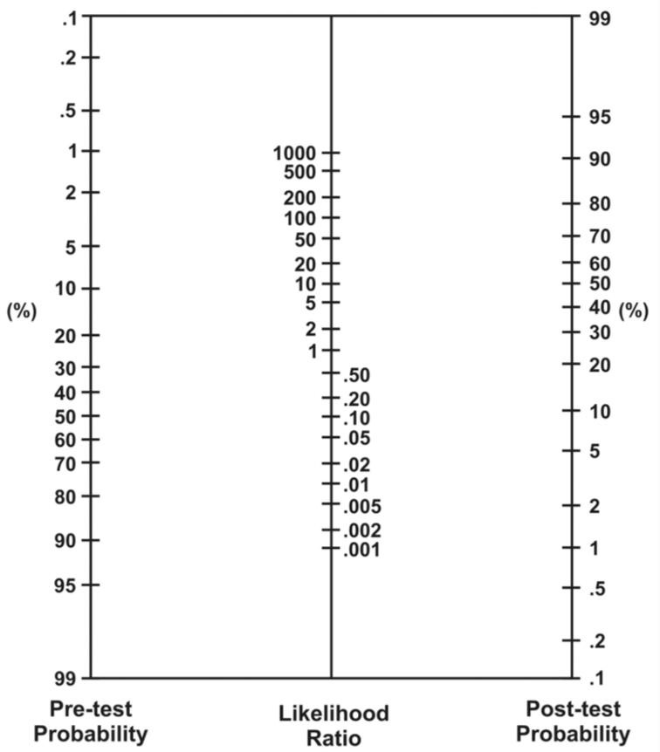
Bayes´Theorem: Nomogramm
Wirklich AMI im EKG?
…in der Praxis (präv. 1 %)
= prW(+) = 10 %
…in der ZNA (präv. 10 %)
= prW(+) = 55 %
Fagan TJ. NEJM; 293: 257

Slide 13
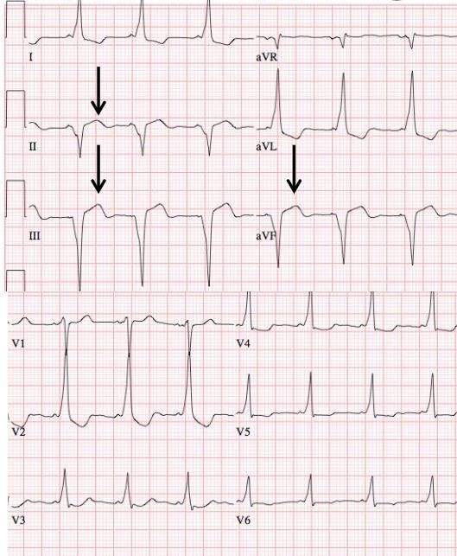
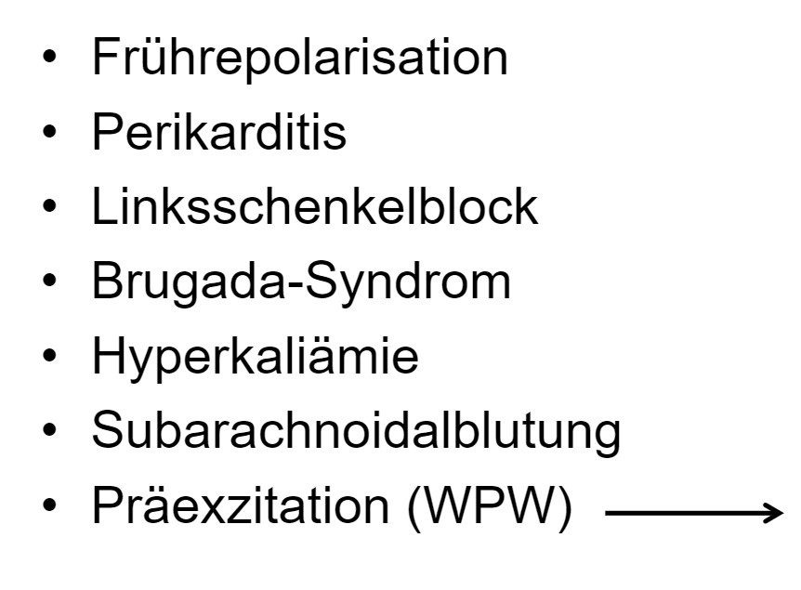
Warum ist das EKG so unspezifisch ?
https://docplayer.org/2950088-Stolperfalle- ekg-mischa-kuehne.html

Slide 14
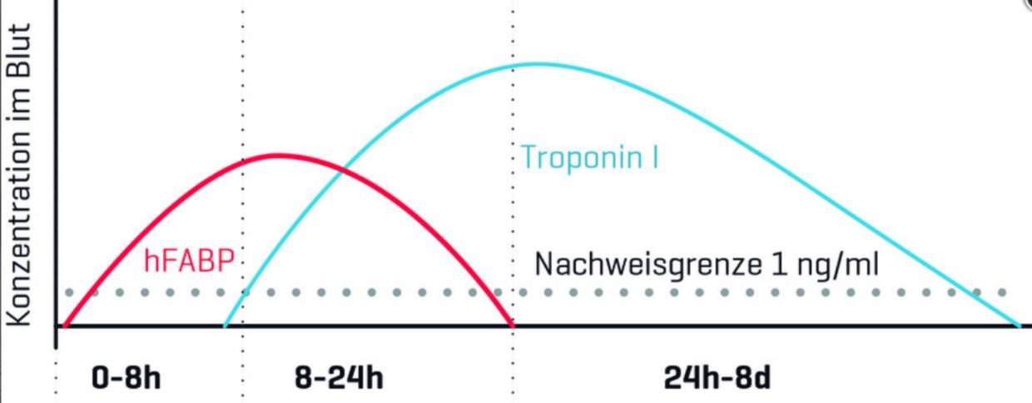
Warum dann nicht gleich Troponin I ?
Oehler M. Allgemeinarzt, 2014; 36(20): 78-80
Notes:
Heart type Fatty Acid Binding Protein

Slide 15
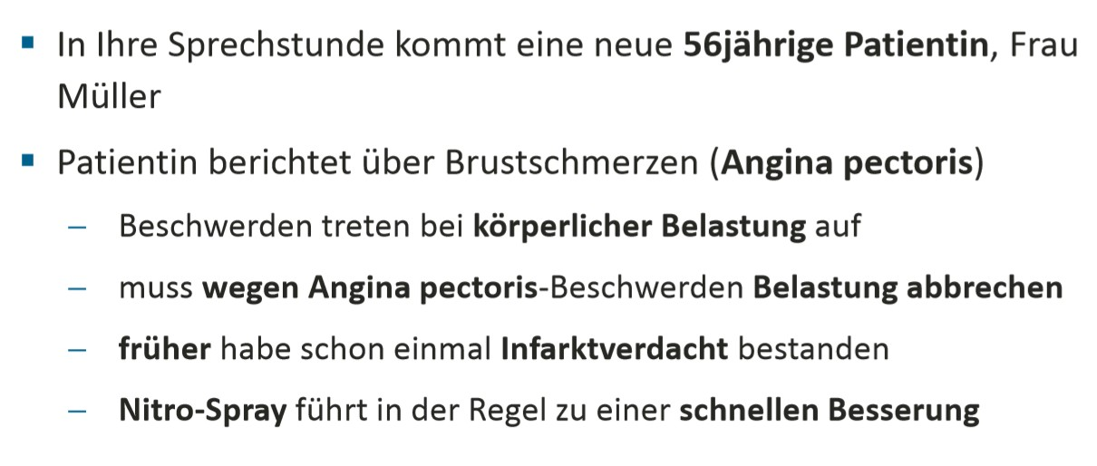
… nun noch ein Quiz:
Gerlach F. Vorlesung Diagnostik 2018

Slide 16
Was vermuten Sie ?
Es liegt eine KHK vor:
Ja / Nein / weiß nicht …und zu wieviel Prozent Wahrscheinlichkeit
Ein Herzkatheter ist nötig:
Ja / Nein / weiß nicht …
Meiner Mutter würde ich…
dasselbe raten ?
Gerlach F. Vorlesung Diagnostik 2018

Slide 17
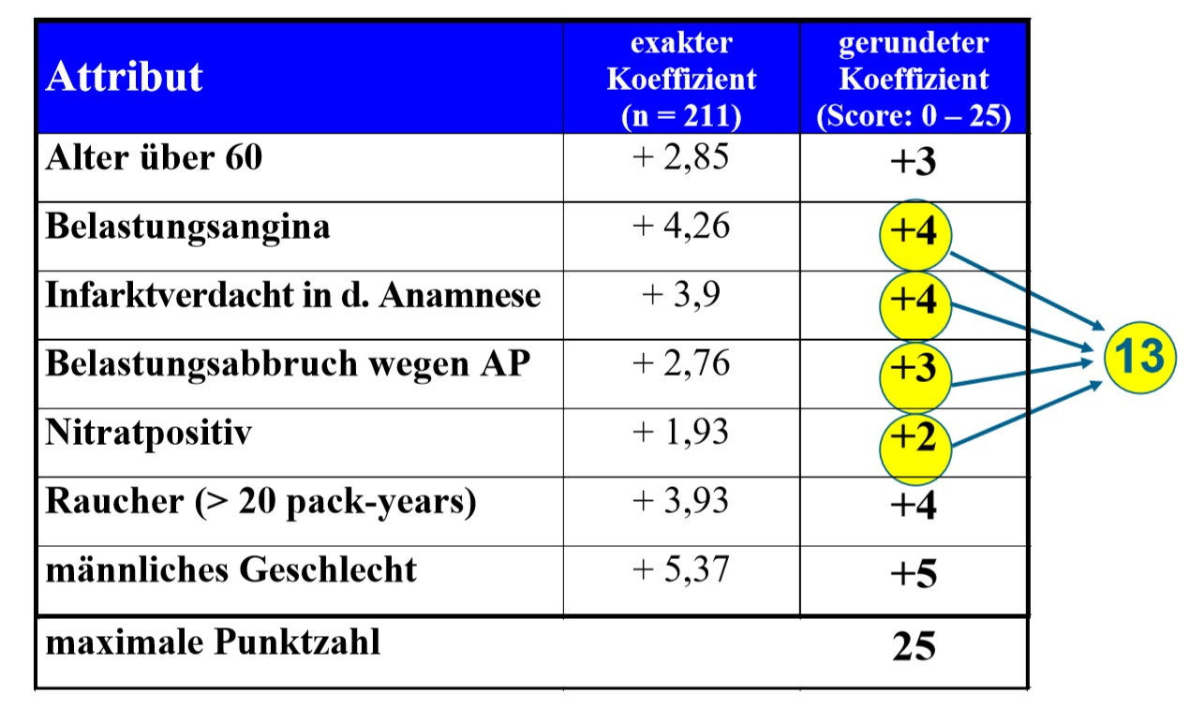
Der Ausweg: Vortestwahrscheinlichkeit erhöhen!
Sox HC et al. Am J Med. 1990; 89(1): 7-14.

Slide 18
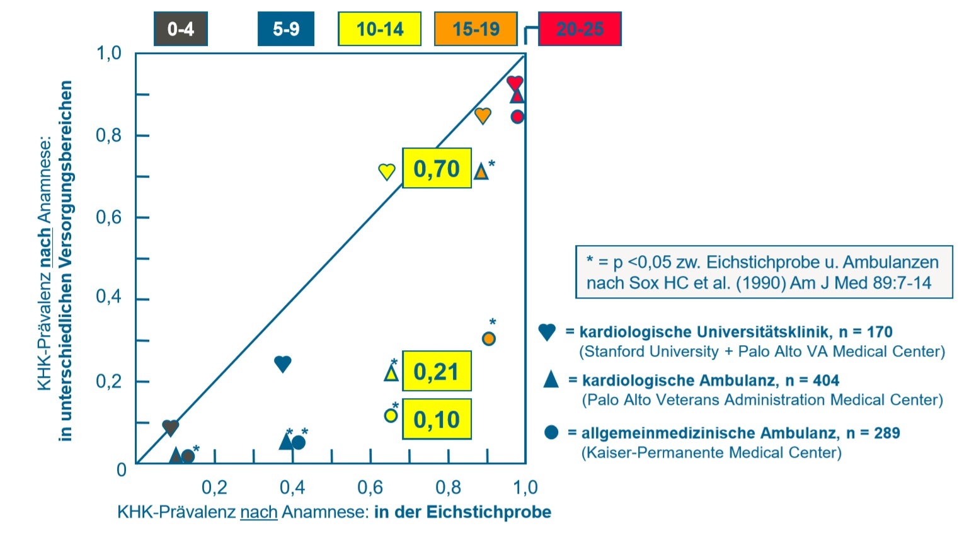
AP-Score(APS): Aussagekraft nach Prävalenz
Sox HC et al. Am J Med. 1990; 89(1): 7-14.

Slide 19
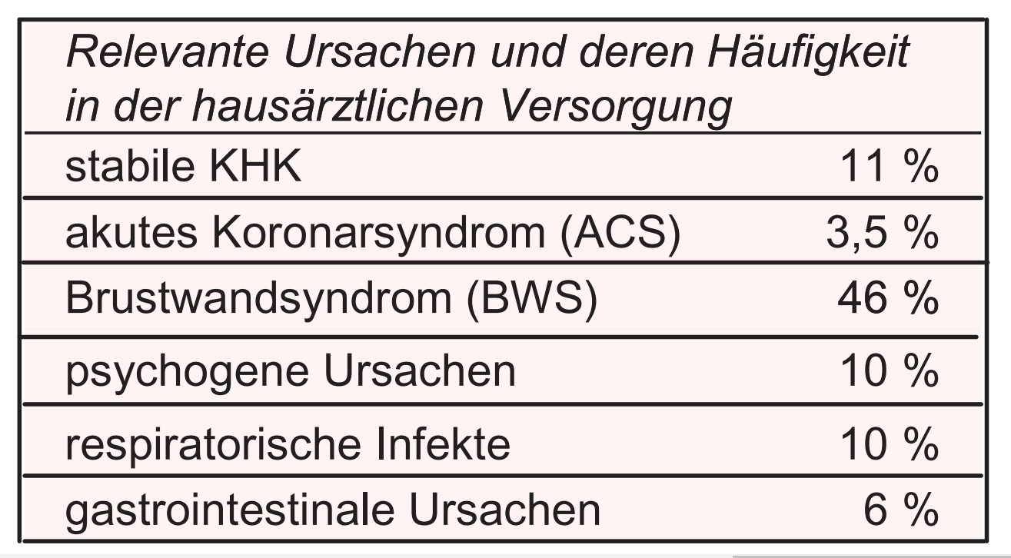
Ursachen(organe) für Brustschmerz !
Erhardt E et al. Eur Heart Journal 2002; 23: 1153-72

Slide 20
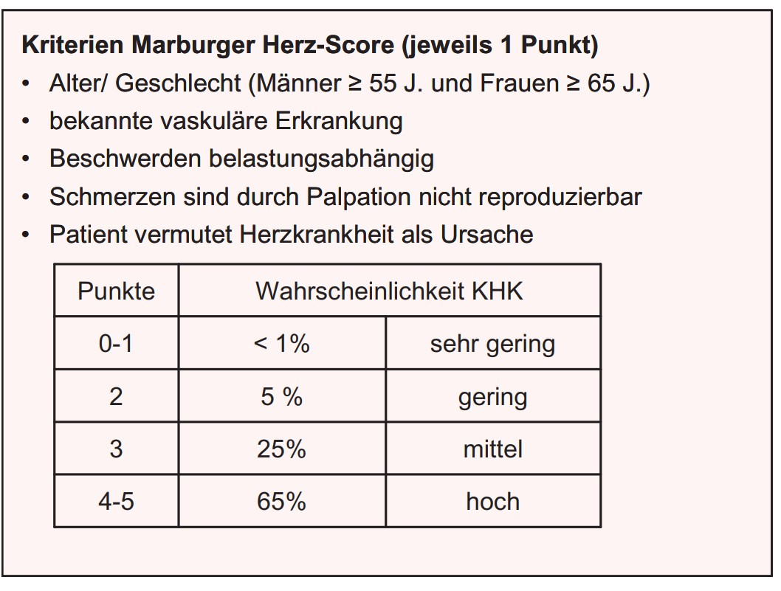
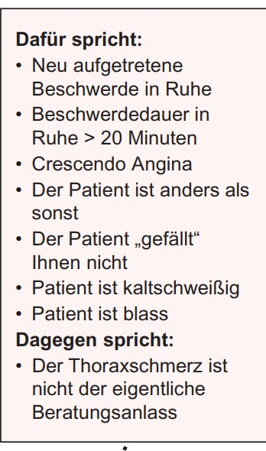
Noch besser als APS : Marburger Herz-Score !
Degam LL Brustschmerz / NVL KHK

Slide 21
Lernziele erreicht ?
Sie sollten sich jetzt etwas sicherer fühlen in:
Auswirkung von Prävalenzen für Testgüte
Stellenwert von Anamnese, Untersuchung und Tests
Interpretation von Tests mittels Nomogramm
Bedeutung des Bayes´- Theorem
Sinn einer standardisierten AP- Anamnese
Marburger Herz-Score-Kriterien

Slide 22
Halbzeit: Durchatmen!
Oehler M. Allgemeinarzt, 2014; 36(20): 78-80

